Slide 1
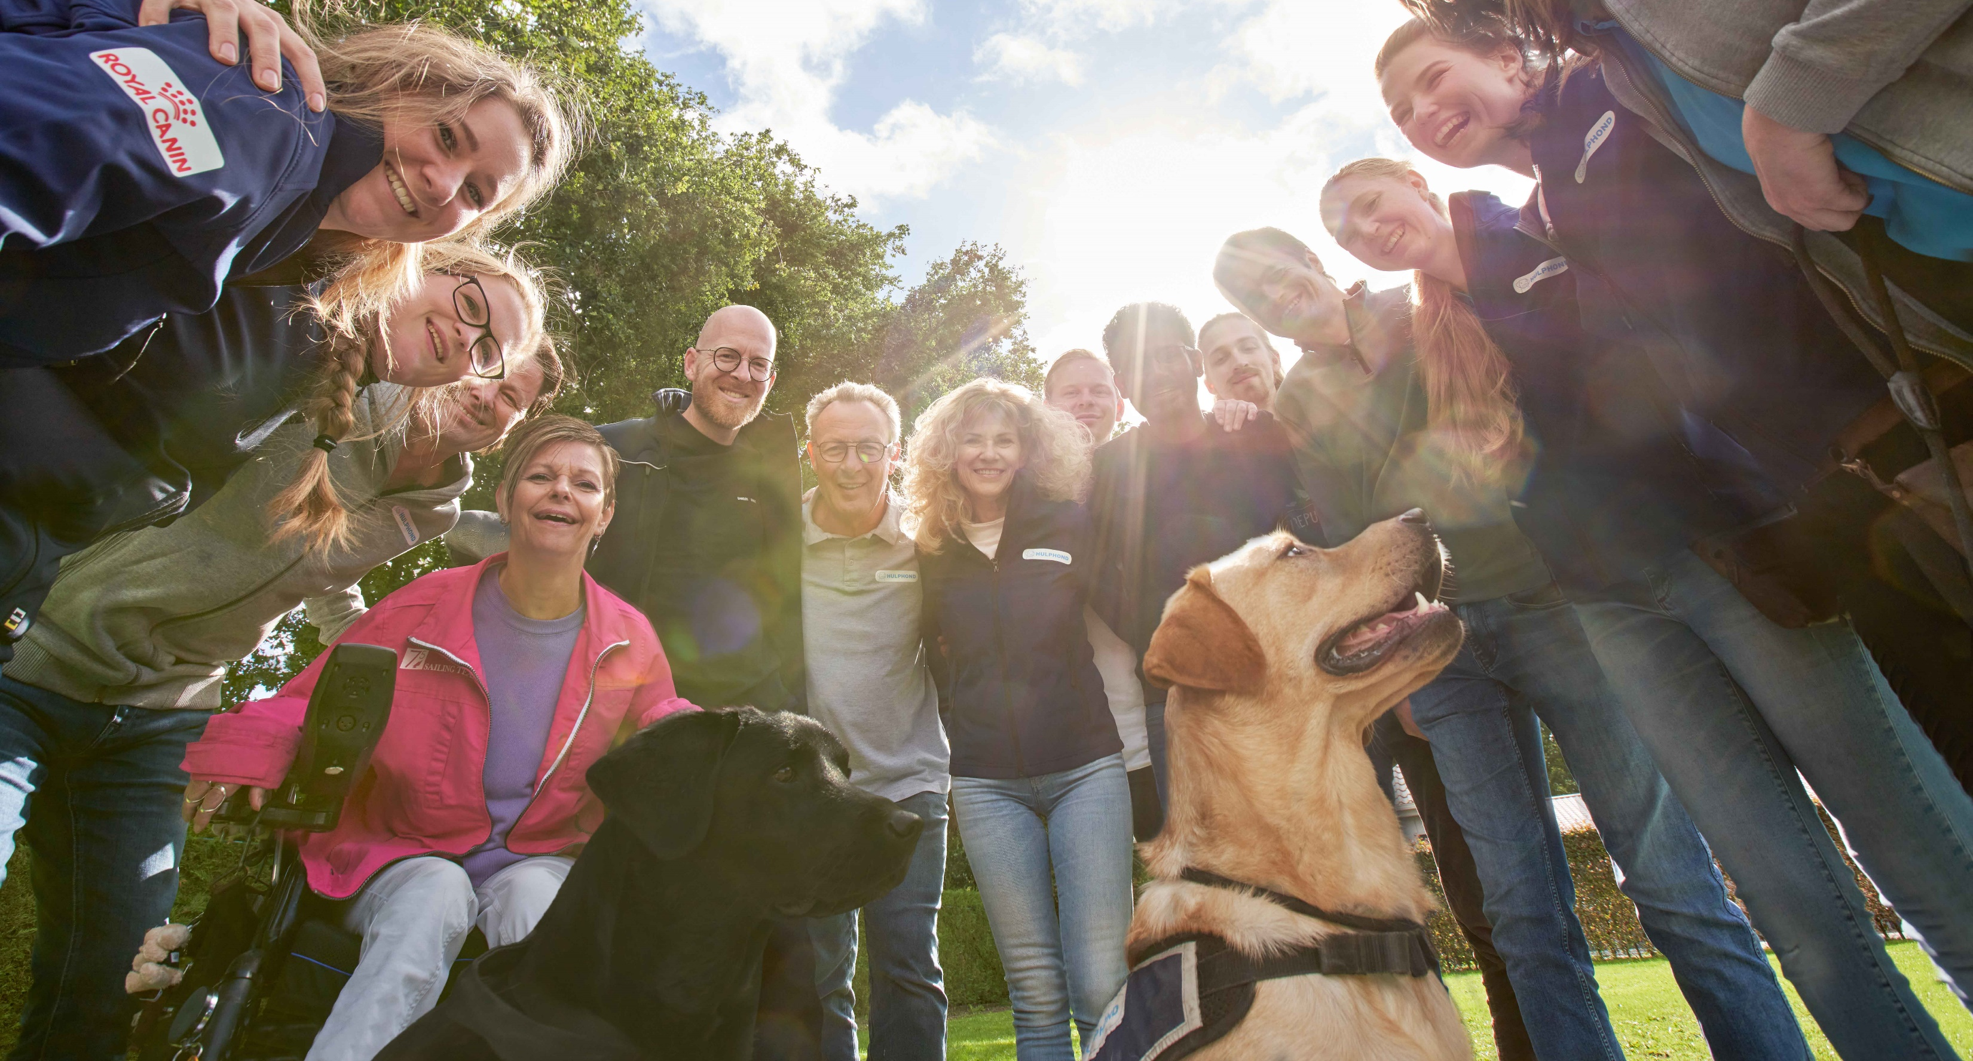
Spreekbeurt
Hulphond Nederland

Slide 2
Wat leuk! Een spreekbeurt over Hulphond Nederland!
Wat leuk dat je je spreekbeurt over Hulphond Nederland gaat houden! In deze PowerPoint vertellen we je graag wie we zijn en wat we doen. Je kunt deze PowerPointpresentatie aanpassen naar jouw wensen en wat informatie over jezelf toevoegen.
We wensen je heel veel succes met je spreekbeurt!
(Deze dia kun je natuurlijk uit de PowerPoint verwijderen)

Slide 3
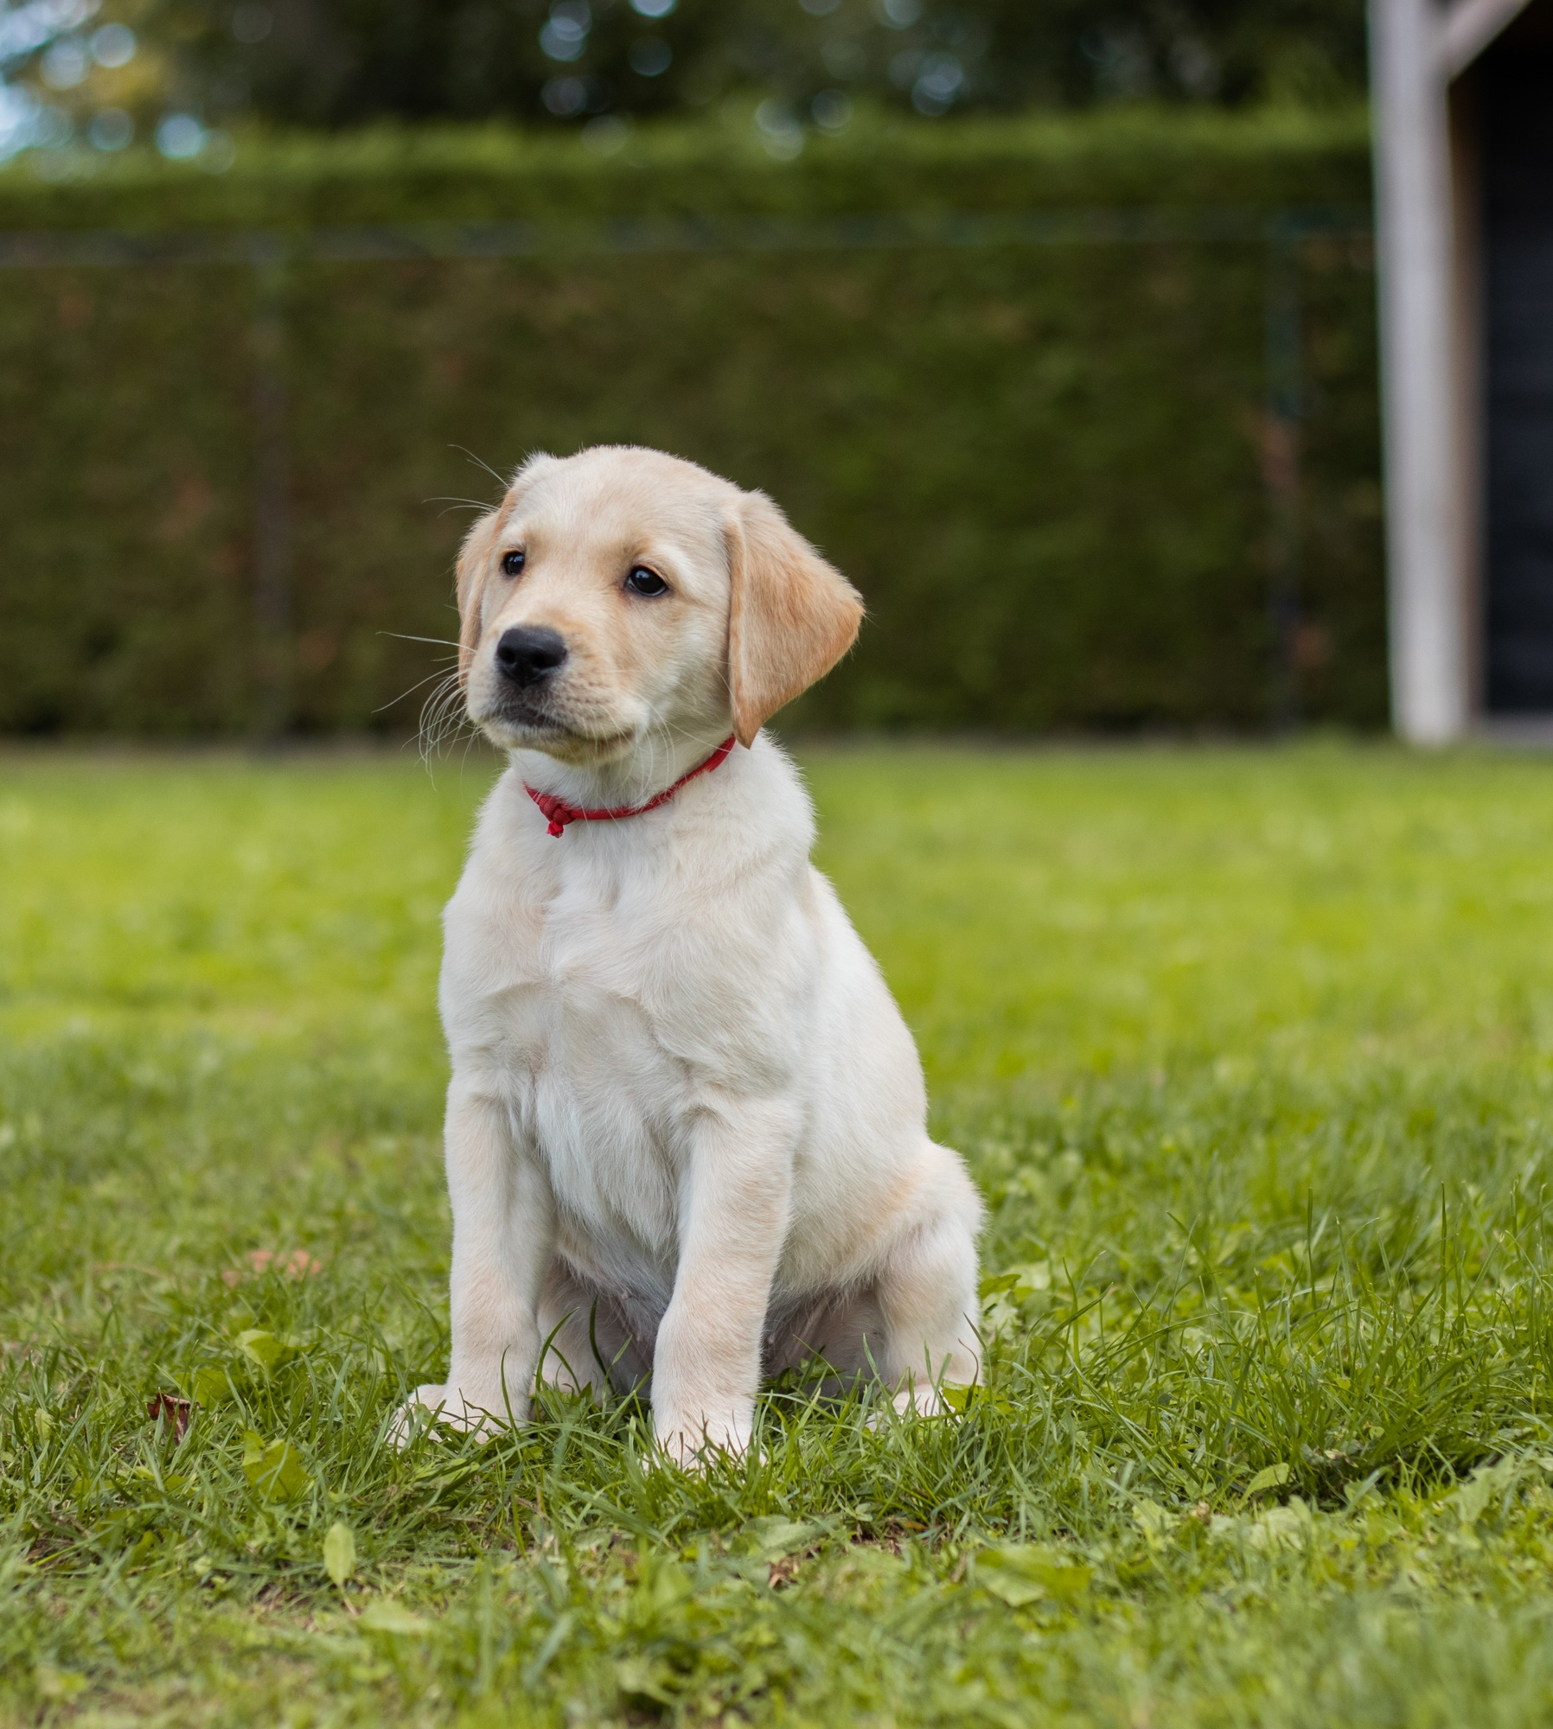
Waar gaat deze spreekbeurt over?
Even voorstellen
Hulphond Nederland
Geschiedenis
Soorten hulphonden
ADL-hulphond
Epilepsie-hulphond
Therapie-hulphond
PTSS-hulphond
Domingo House
Van pup tot pensioen
Volg ons!
Vragen?

Slide 4
Even voorstellen
[Wat is je naam?]
[Waar ken je Hulphond Nederland van?]
[Heb je zelf een hond?]
Plaats hier een leuke foto
Bijvoorbeeld een foto van jezelf (samen met je hond)

Slide 5
Hulphond Nederland
Hulphond Nederland is één van de grootste hulphondenscholen in Nederland met meer dan 40 jaar ervaring.
Hulphond Nederland leidt hulphonden op om deze in te zetten bij mensen met een fysieke of geestelijke zorgvraag.
Onder ‘mensen met een geestelijke zorgvraag’ vallen mensen met:
Trauma’s, bijvoorbeeld vanuit de oorlog of politiewerk
Kinderen en jongeren met ADHD of autisme
Hulphonden kunnen tot wel 70 vaardigheden aanleren om mensen te helpen.
Er werken meer dan 100 medewerkers en 600 vrijwilligers voor de stichting.
De opleiding en inzet van hulphonden wordt betaald door donaties/giften, nalatenschappen en collectes.
Het doel van Hulphond Nederland is de zelfstandigheid en zelfredzaamheid van mensen te vergroten, waardoor ze minder moeite hebben om mee te doen in het dagelijks leven.

Slide 6
Geschiedenis
Hulphond Nederland is in 1984 begonnen in het Margriet verpleeghuis in Nijmegen. Hier had een patiënt één grote wens: een hond hebben. Het ziekenhuis besloot een hond op te leiden die de man niet alleen gezelschap zou houden, maar hem ook kon helpen. De eerste hulphond was geboren.
In 1987 werd de organisatie uitgebreid naar Herpen, waar de stichting nog steeds te vinden is.
De stichting plaatste in 2012 als eerste hulphondenorganisatie in Nederland een PTSS-hulphond bij een veteraan met een Post Traumatisch Stress Syndroom (PTSS).
In de afgelopen jaren zijn duizenden jongeren en volwassenen met een geestelijke en/of fysieke zorgvraag succesvol geholpen door de inzet van een hulphond.

Slide 7
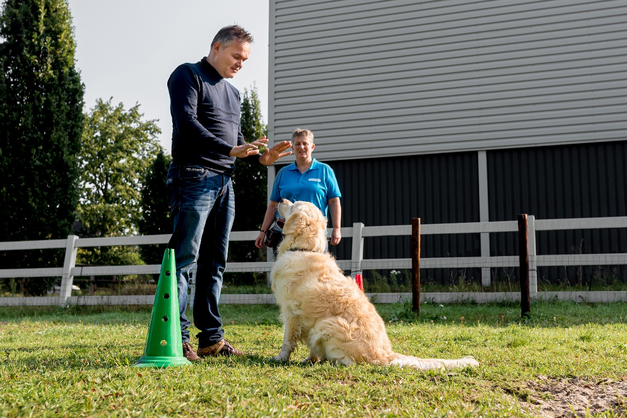
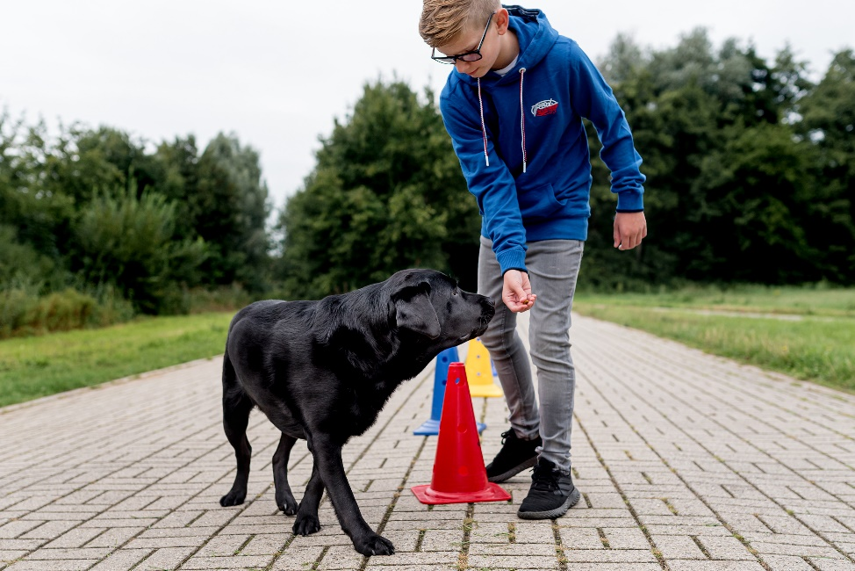
Soorten hulphonden
Hoe een hulphond helpt, is afhankelijk van het doel waar hij voor ingezet wordt. Hulphond Nederland leidt vier verschillende soorten hulphonden op:
Plaatsing bij iemand thuis
ADL-hulphond: helpt mensen met een lichamelijke beperking bij Activiteiten in het Dagelijks Leven.
Epilepsie-hulphond: dit is een signaleringshond die helpt bij epilepsie-aanvallen en deze soms zelfs kan voorspellen.
PTSS-hulphond: dit is een signaleringshond met extra sensitiviteit voor stress. Deze wordt geplaatst bij mensen die traumatische ervaringen hebben opgedaan.
Inzet voor therapie Domingo House
Therapie-hond voor jeugd en volwassenen.

Slide 9
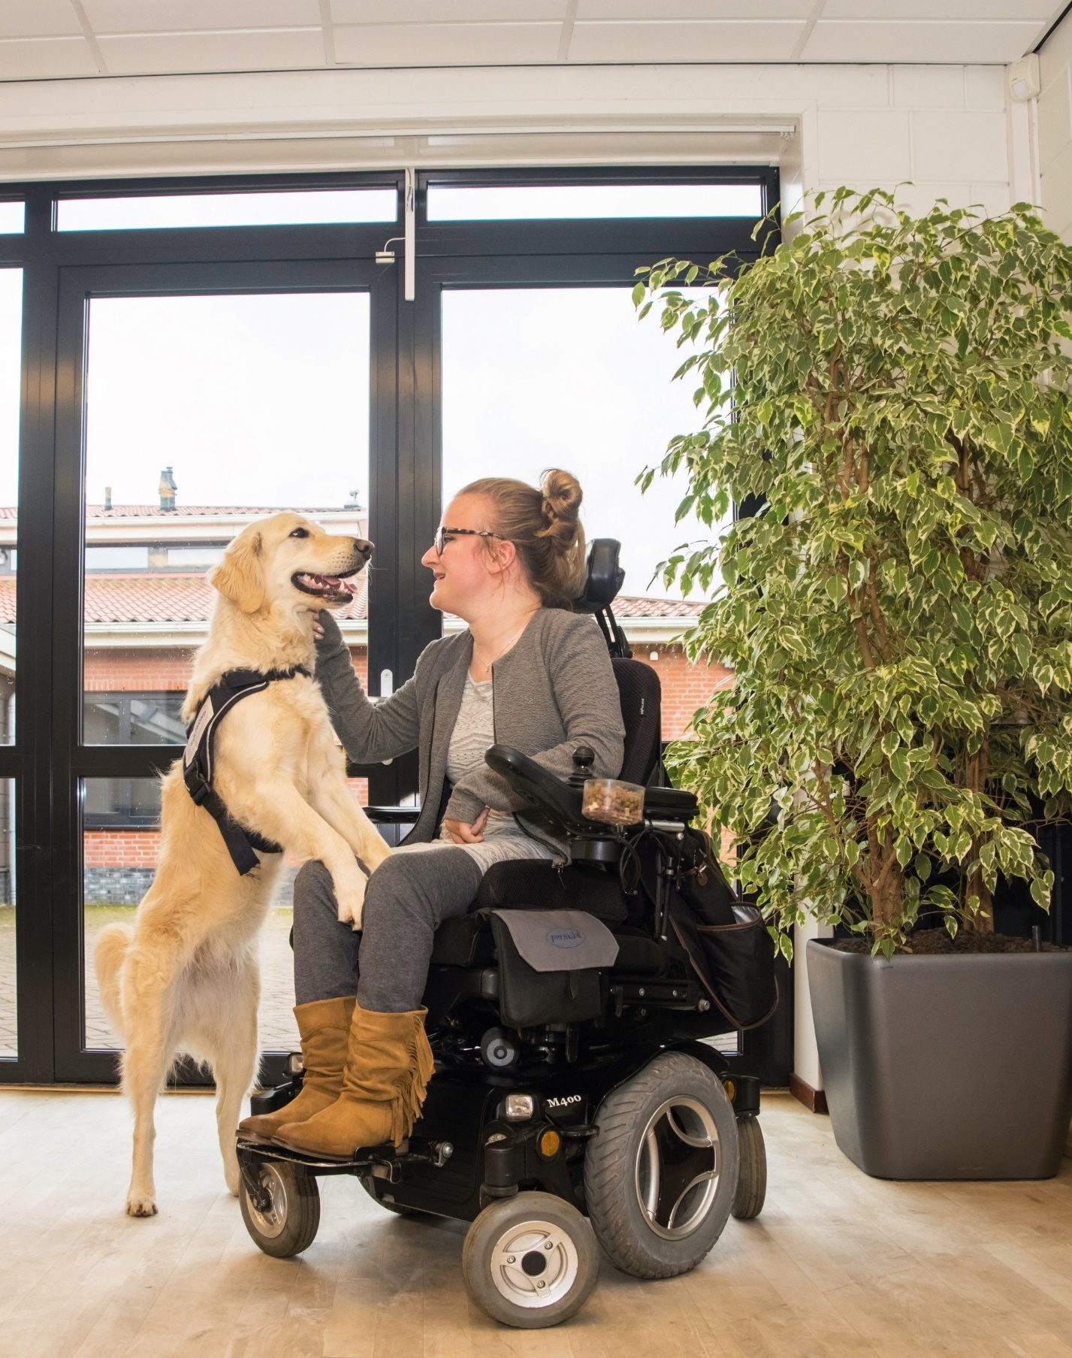
ADL-hulphond
Een ADL-hulphond helpt iemand met een lichamelijke beperking bij dagelijkse handelingen zoals:
deuren, laden en kasten openen
helpen bij het aan- en uitkleden
spullen oprapen zoals post
betalen in een winkel
en nog veel meer..
Dankzij een hulphond hebben deze mensen minder (thuis)zorg nodig en kunnen ze zelfstandig(er) wonen.

Slide 10
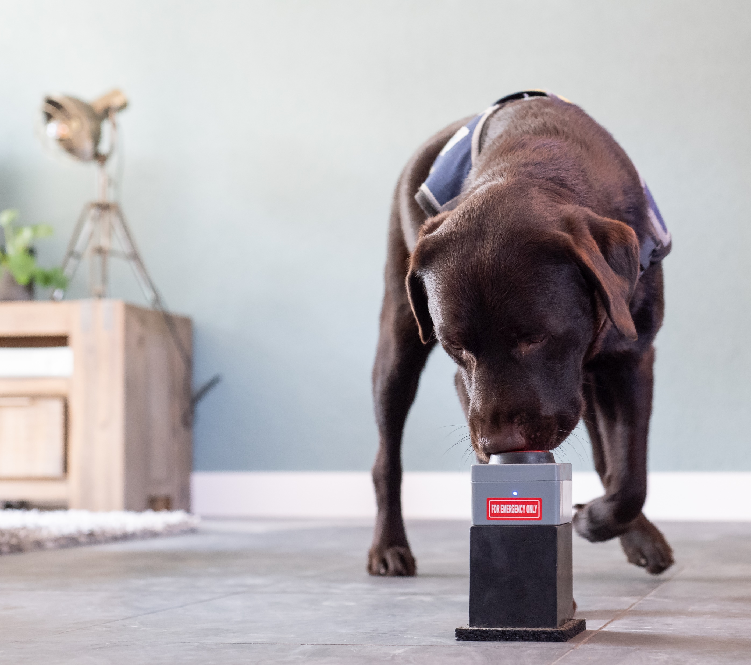
Epilepsie-hulphond
Een Epilepsie-hulphond kan een epilepsie aanval van tevoren aanvoelen en zijn baas waarschuwen.
Dit doet de hond door:
zijn baas strak te blijven aankijken
tegen hem aan te duwen
Ook kan deze hulphond:
een alarmknop bedienen
medicijnen of hulp halen
zijn baas in zijligging leggen om verstikking te voorkomen
De aanwezigheid van een hulphond zorgt na de aanval voor een groot gevoel van veiligheid en vertrouwen.

Slide 11
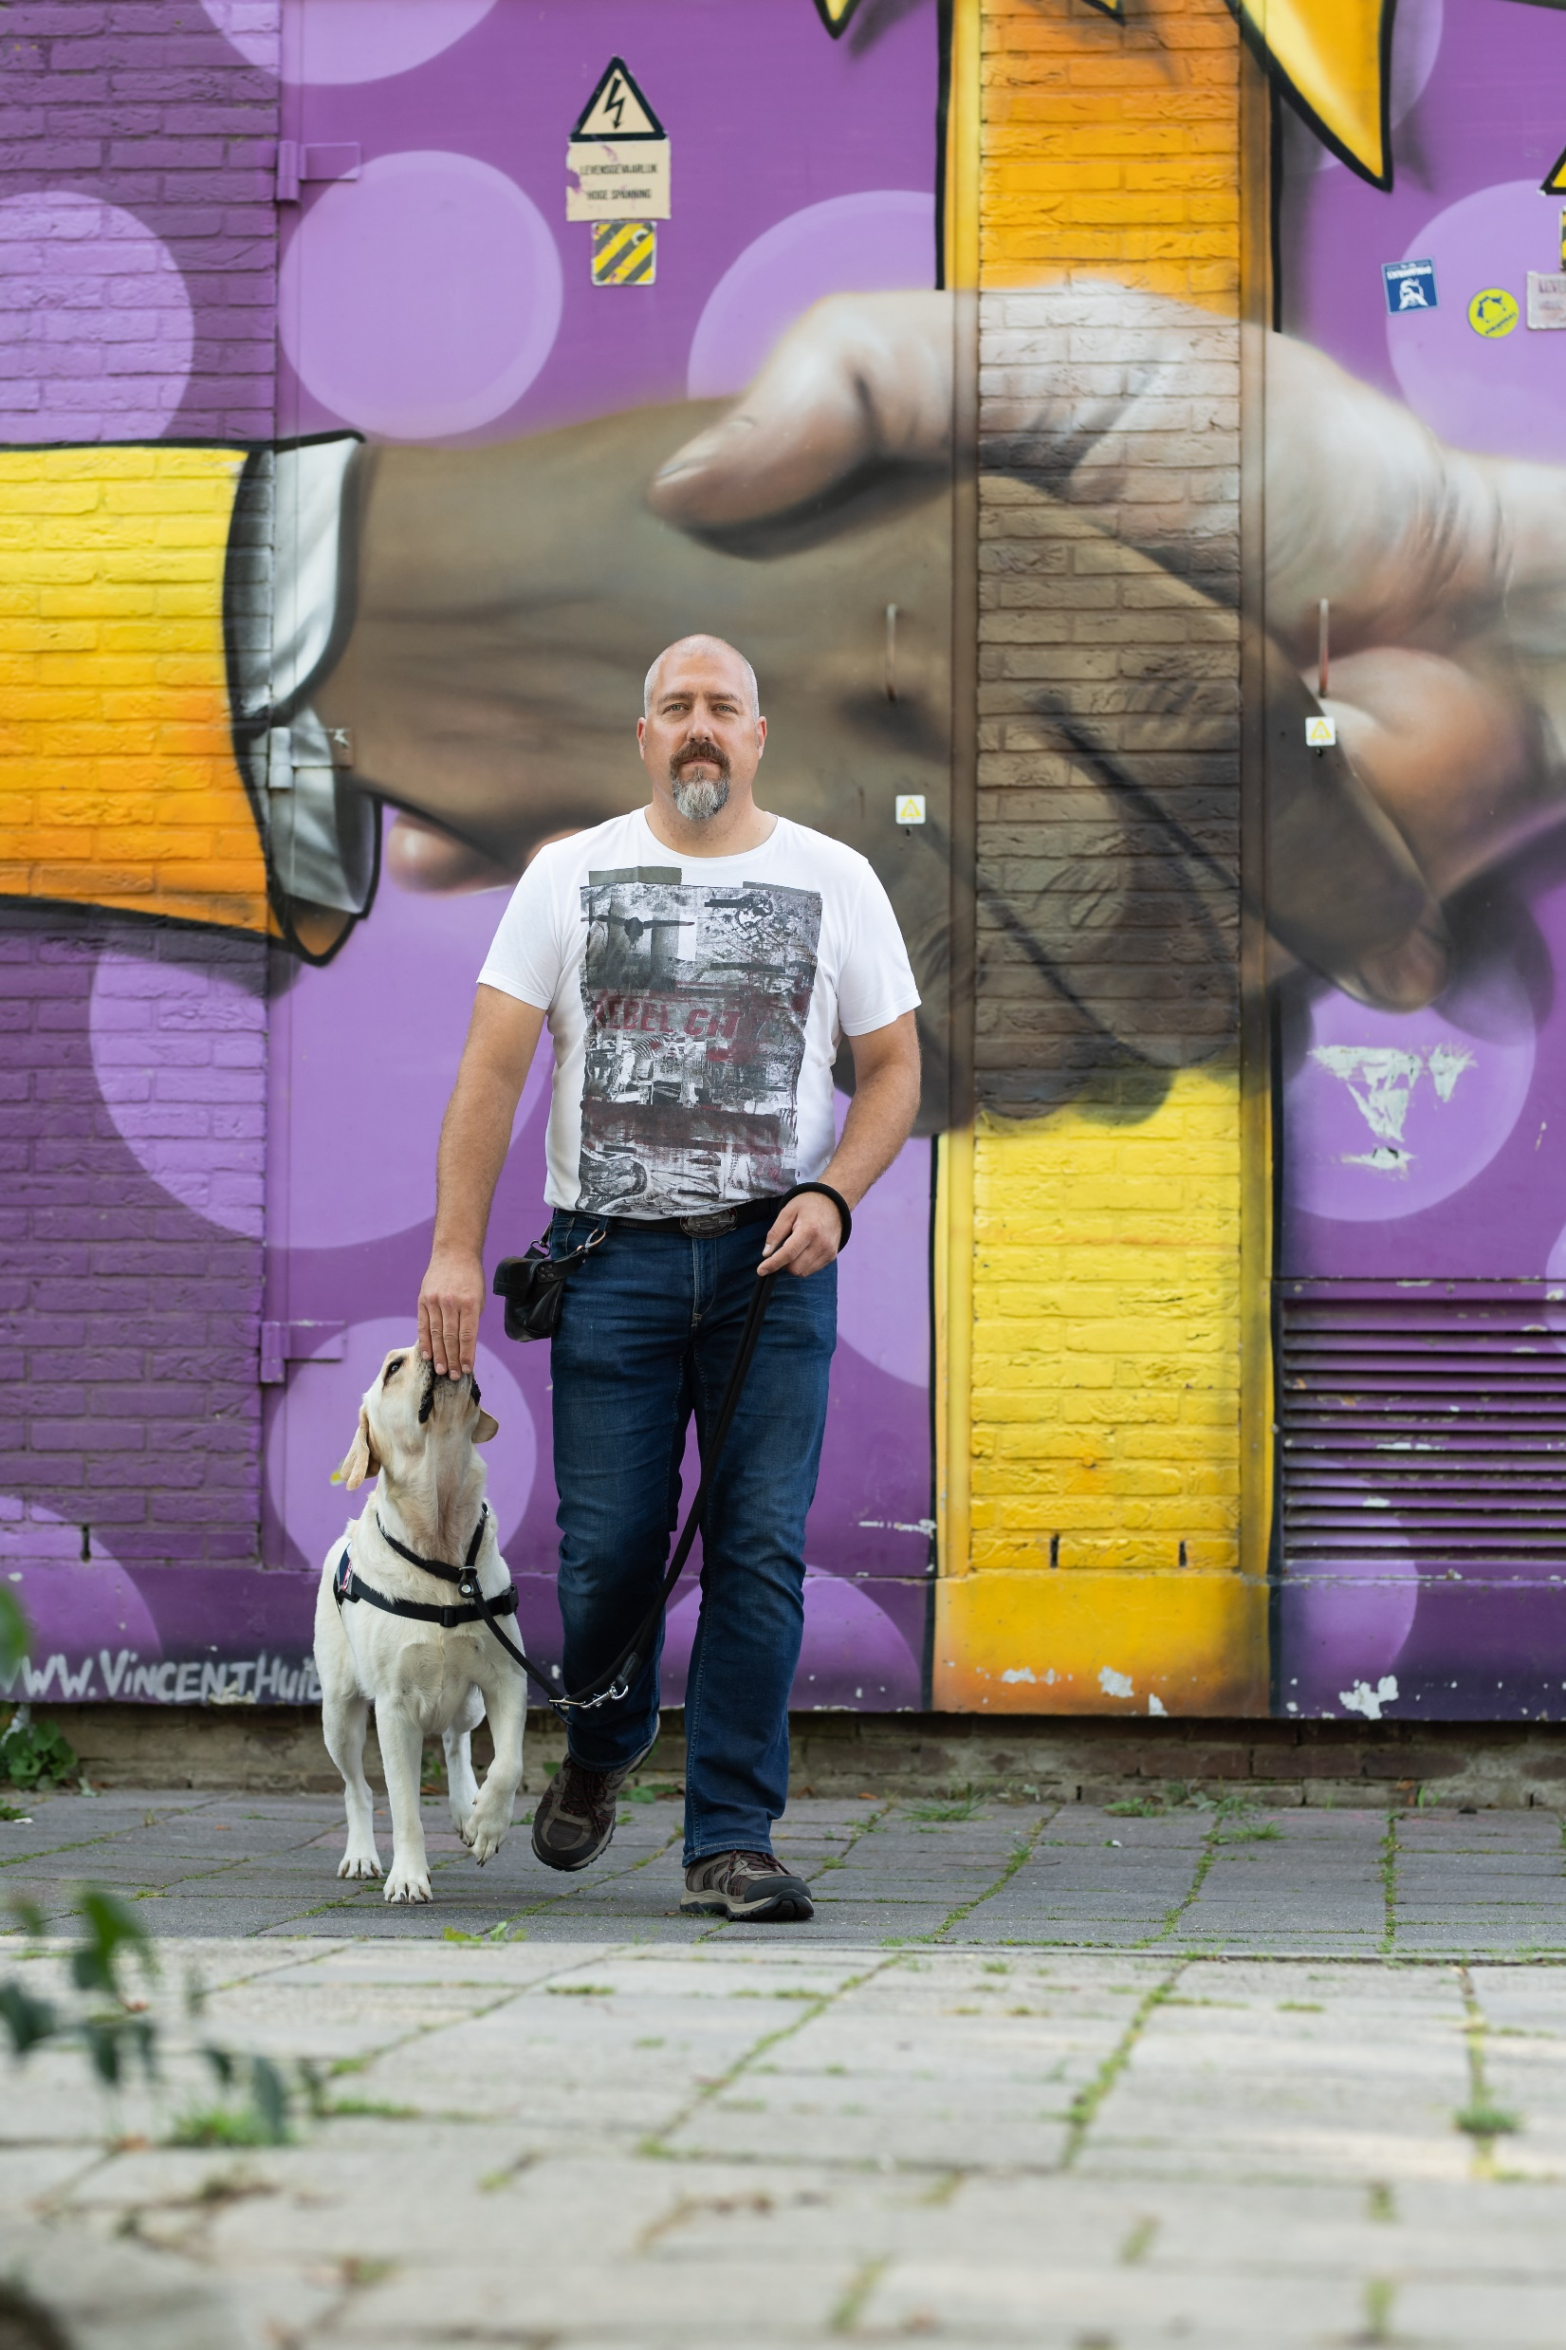
PTSS-hulphond
De PTSS-hulphond is in de eerste plaats een maatje; de hond is er altijd, geeft aandacht en voelt vertrouwd.
De hond weet wanneer zijn baasje een nachtmerrie heeft en kan deze wakker maken waardoor herbelevingen voorkomen worden.
De hond kan een paniekaanval aanvoelen en zijn baasje weghalen uit de stressvolle situatie.
Samen met de hulphond durft het baasje weer deel te nemen aan het dagelijks leven en naar buiten toe te gaan.

Slide 12
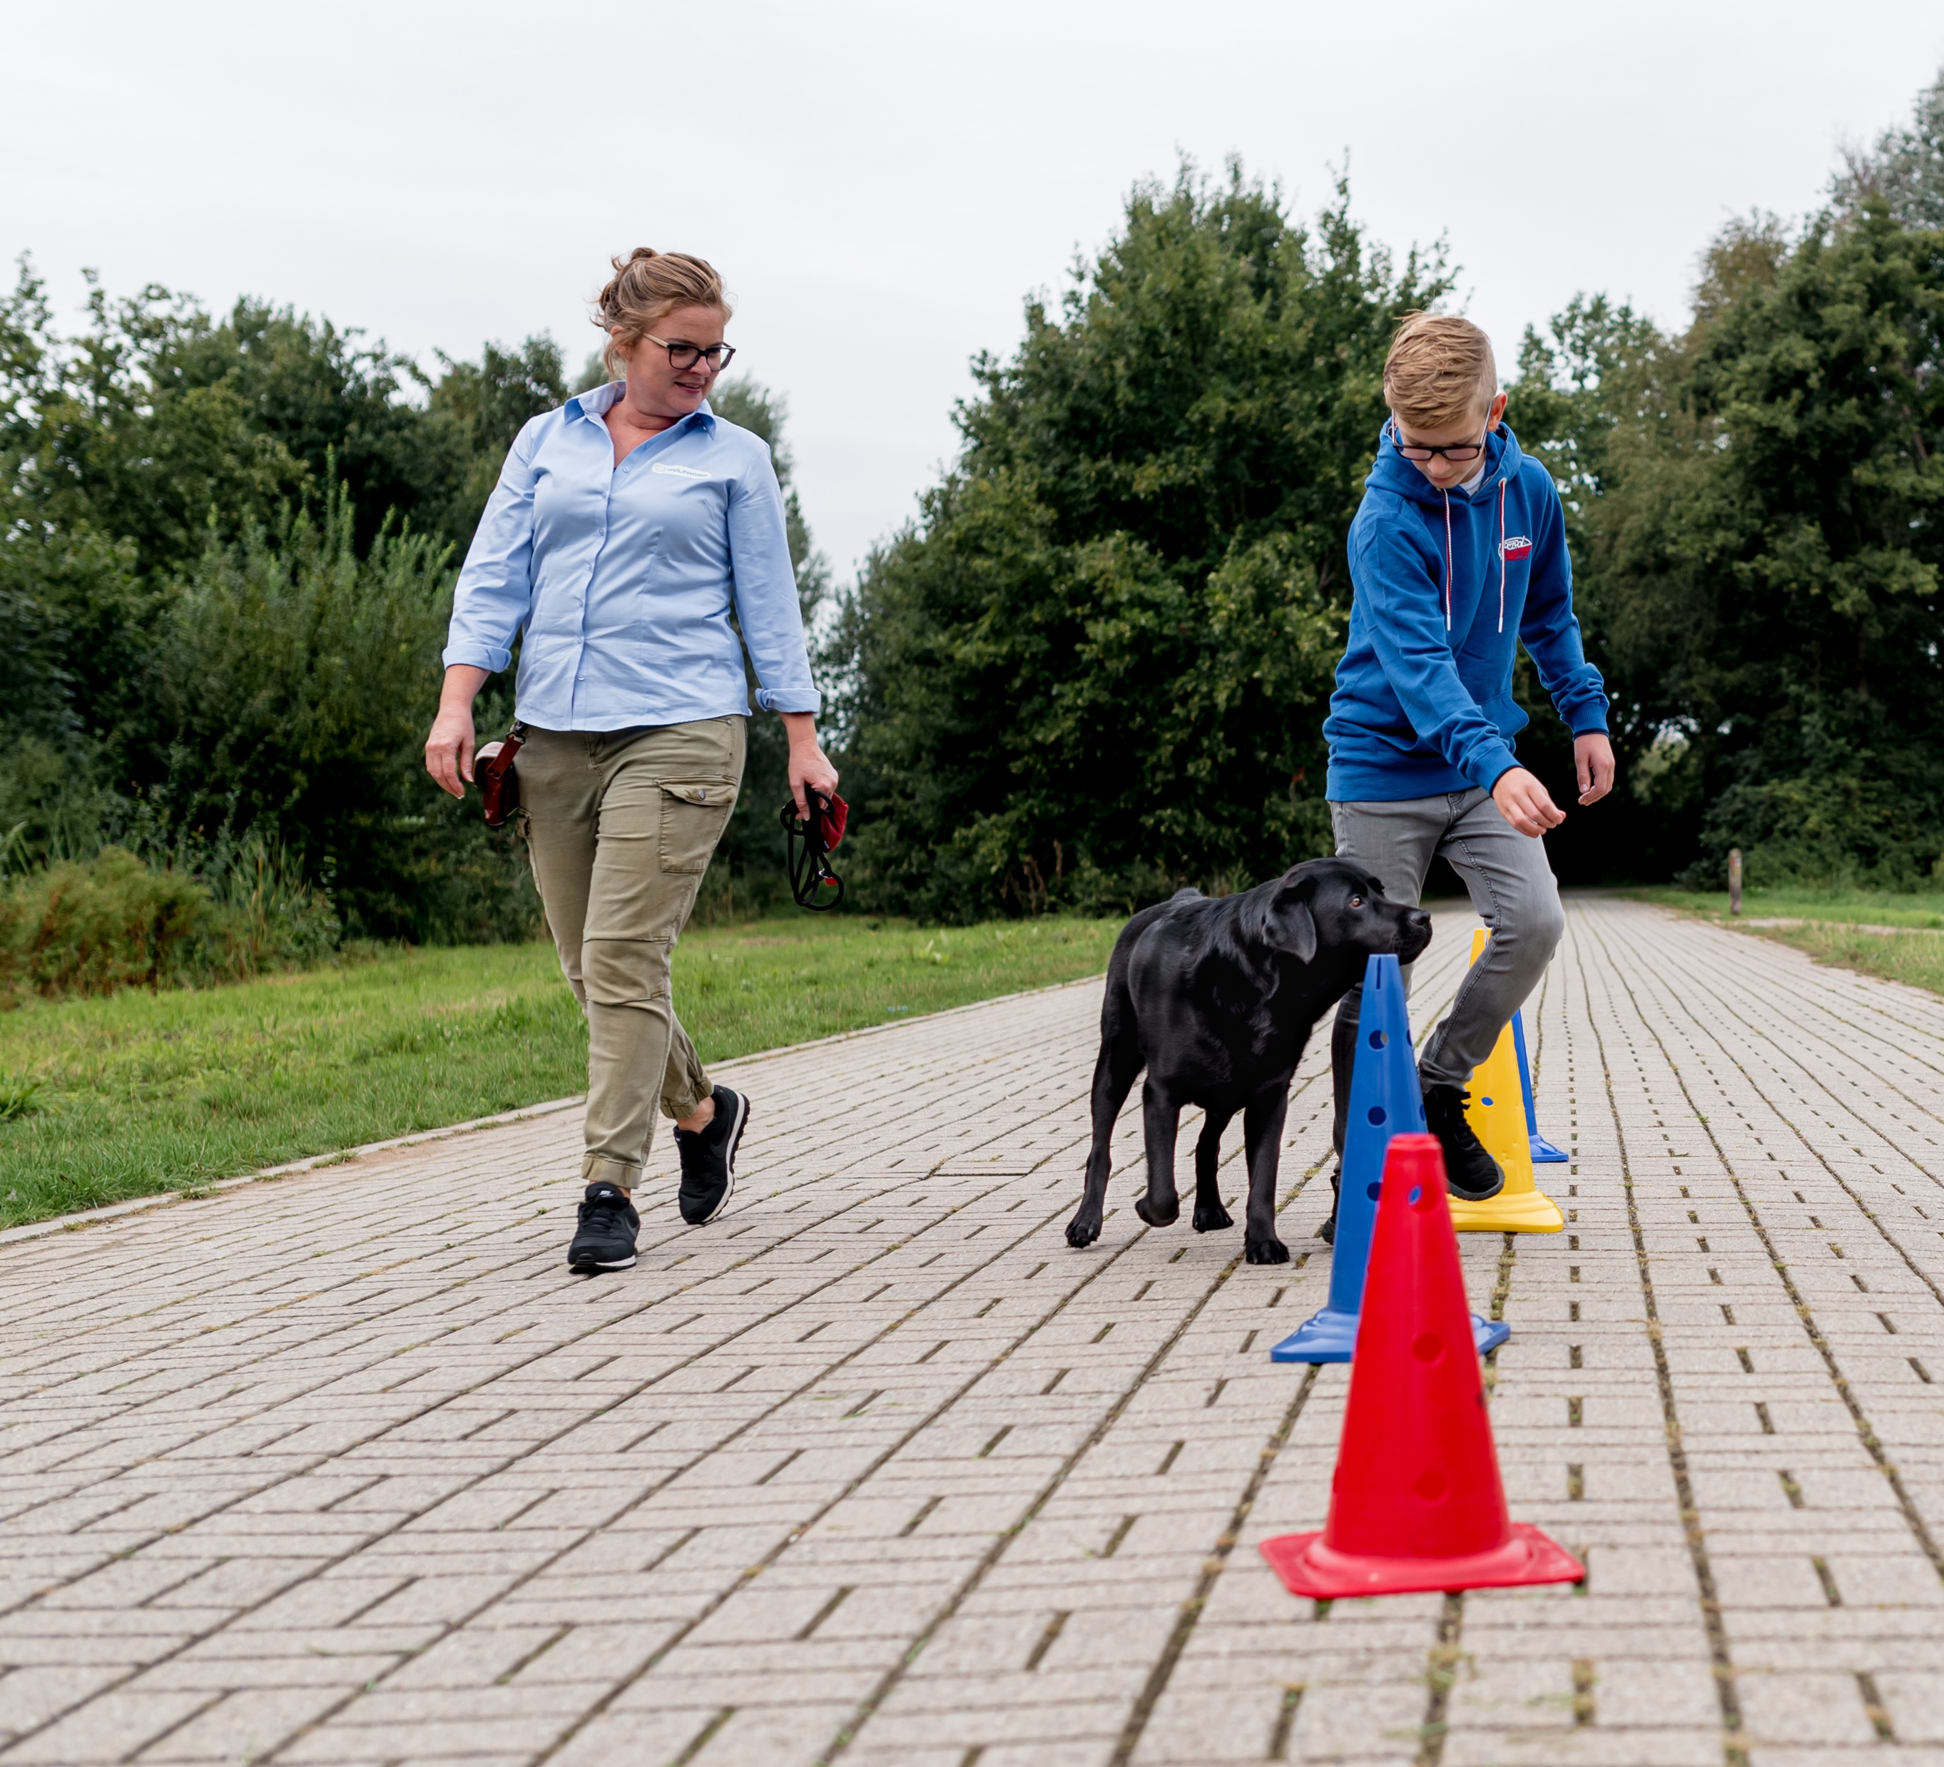
Therapie-hulphond
Honderdduizenden kinderen en jongeren in Nederland zijn angstig of onzeker, worden gepest, hebben gedragsproblemen, ontwikkelings-achterstanden of last van psychiatrische aandoeningen.
Samen met speciaal opgeleide Therapie-hulphonden gaan ze met therapeuten van het Domingo House aan de slag om meer zelfvertrouwen op te bouwen en het zelfbeeld te versterken.
Ze leren samenwerken en houden rekening met een ander, zijn beter in staat met onverwachte situaties om te gaan en leren om te focussen, helder te communiceren en hun grenzen aan te geven.

Slide 13
Het Domingo House is de therapietak van Hulphond Nederland. Mensen met een geestelijke zorgvraag kunnen hier terecht voor dierondersteunde therapie.
Jeugd: Vanuit meerdere Domingo House locaties verspreid over het land helpen we jeugd met ontwikkelingsstoornissen of gedragsproblematiek. Deze vorm van therapie is geschikt voor jongeren die baat hebben bij ervaringsgericht leren, vastgelopen zijn binnen het reguliere aanbod, niet gemotiveerd zijn voor praattherapie of waarbij ondersteuning in hun reguliere behandeling wenselijk is.
Volwassenen: Op de Domingo House locatie in Bergharen worden volwassenen met trauma (PTSS), die vastgelopen zijn in hun reguliere GZ-behandeling, geholpen. Bij deze therapie-op-maat worden ook paarden ingezet.
De grote meerwaarde van de inzet van een therapiehond binnen een behandelsessie is dat niet alleen de therapeut, maar ook de hond feedback geeft. Door de directe feedback van de hond kan op een veilige manier ervaren worden wat het meest effectief is.

Slide 14
Van pup tot pensioen

Slide 15
Wil jij graag meer weten over Hulphond Nederland en hoe wij mensen helpen? Volg ons dan op social media:
hulphondnl
hulphondnl
hulphondnl
Stichting Hulphond
Wil jij helpen met een eigen actie? Dat kan!
Ga naar www.helphulphond.nl en start jouw eigen actie!

Slide 16
Zijn er vragen?

